Slide 1





Investeren en Terugverdienen
Kosten en baten van onderwijsinvesteringen
Wim Groot & Henriëtte Maassen van den Brink
In opdracht van het SBO

Slide 2
Investeren in onderwijs
Waarom juist nu?
Investeren in onderwijs
• flexibilisering van de arbeidsmarkt
• vergrijzing en ontgroening
• technologische veranderingen
• internationalisering

Slide 3
Conclusie
Meer investeren in onderwijs!
• minder investeringen dan meeste
Europese landen
Conclusie
• onderwijsinvesteringen als aandeel van het BNP de laatste 15 jaar gedaald
• gemiddelde opleidingsniveau loopt achter bij andere Europese landen
• opbrengst van onderwijsinvesteringen hoger dan de kosten

Slide 4
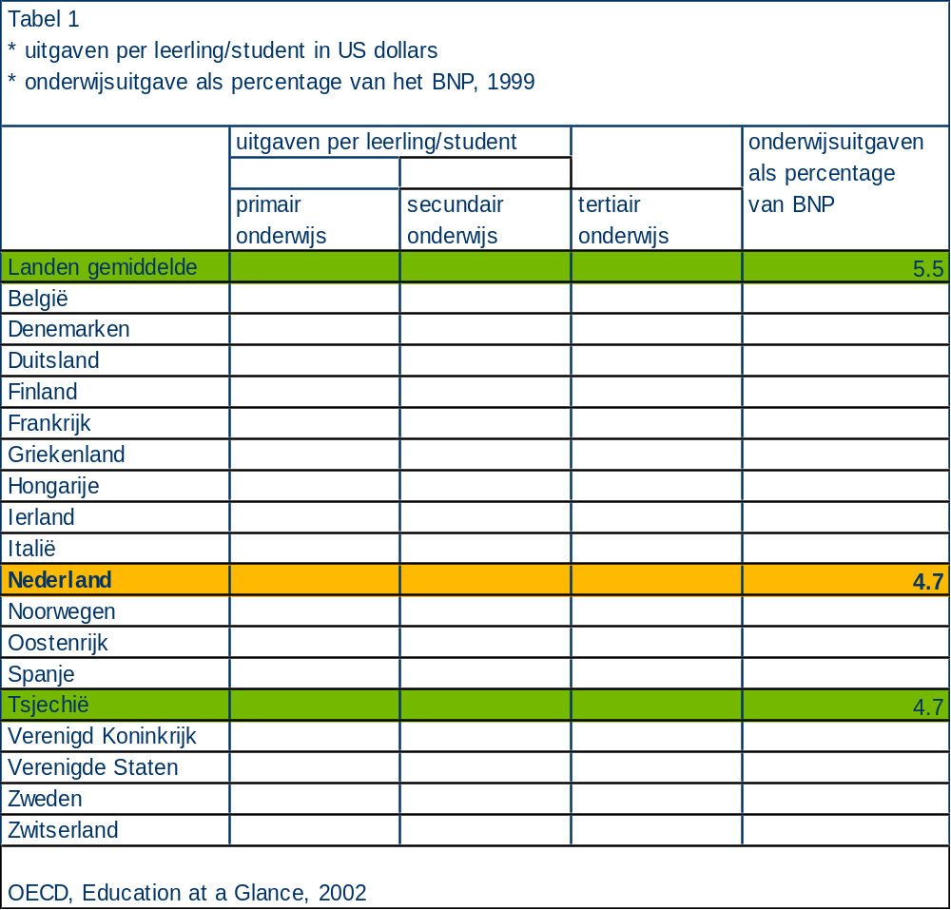
Onderwijsuitgaven
Onderwijsuitgaven

Slide 5
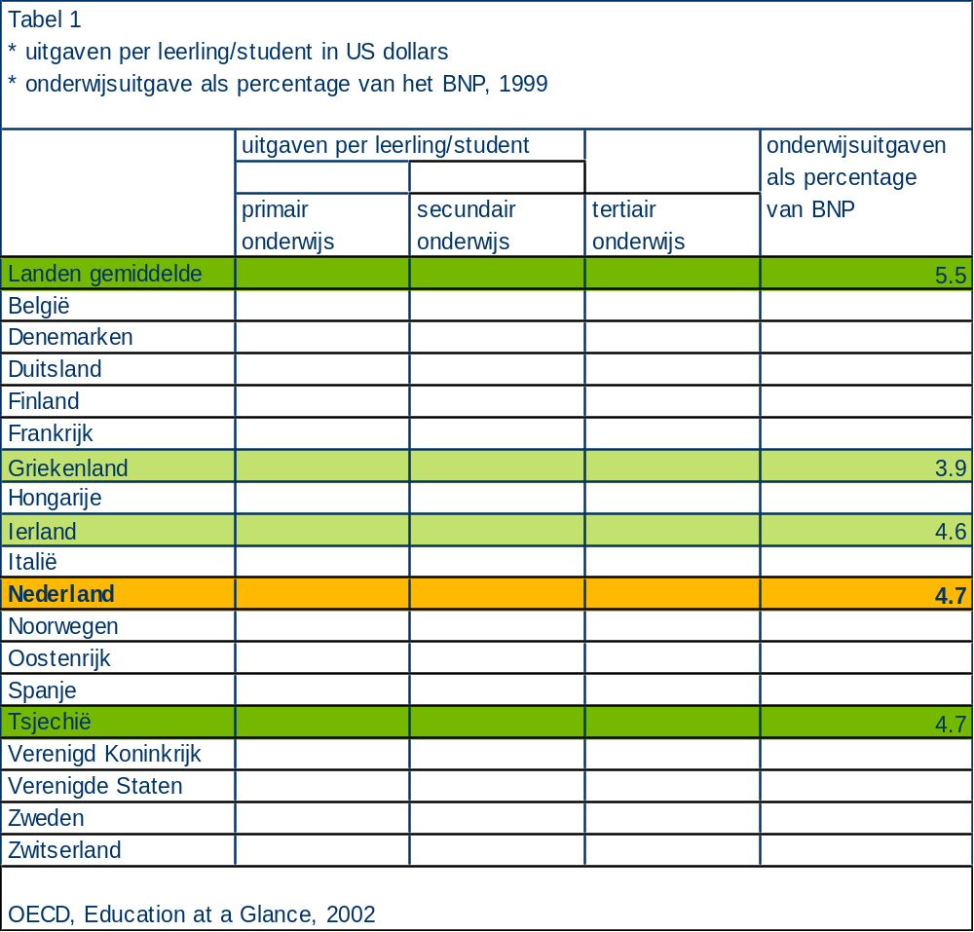
Onderwijsuitgaven
Onderwijsuitgaven

Slide 6
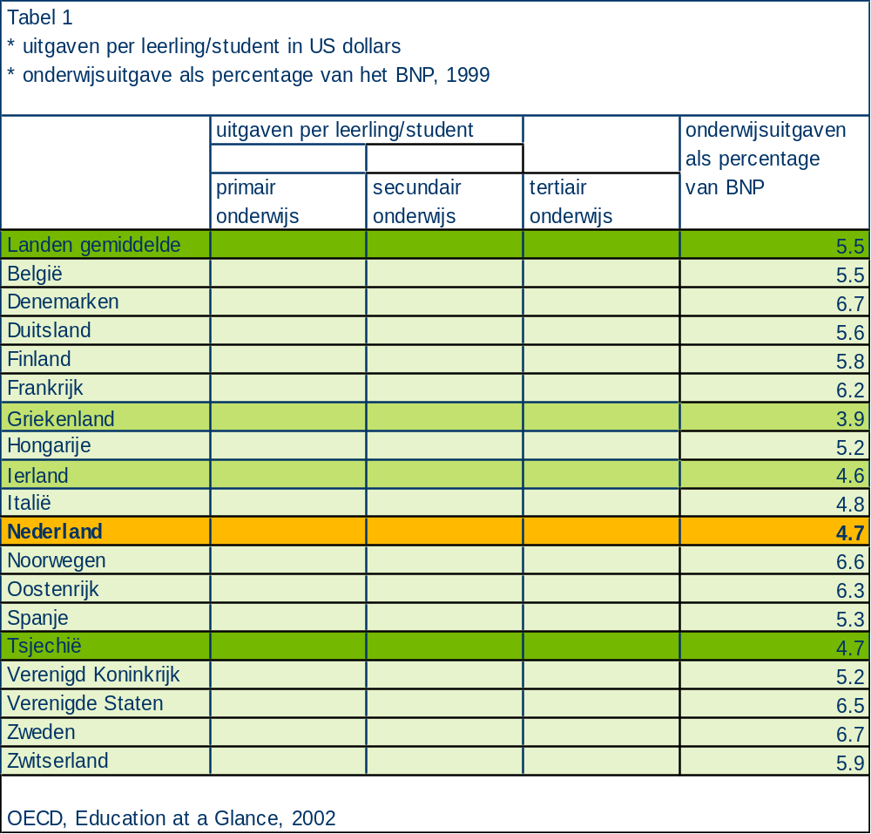
Onderwijsuitgaven
Onderwijsuitgaven

Slide 7
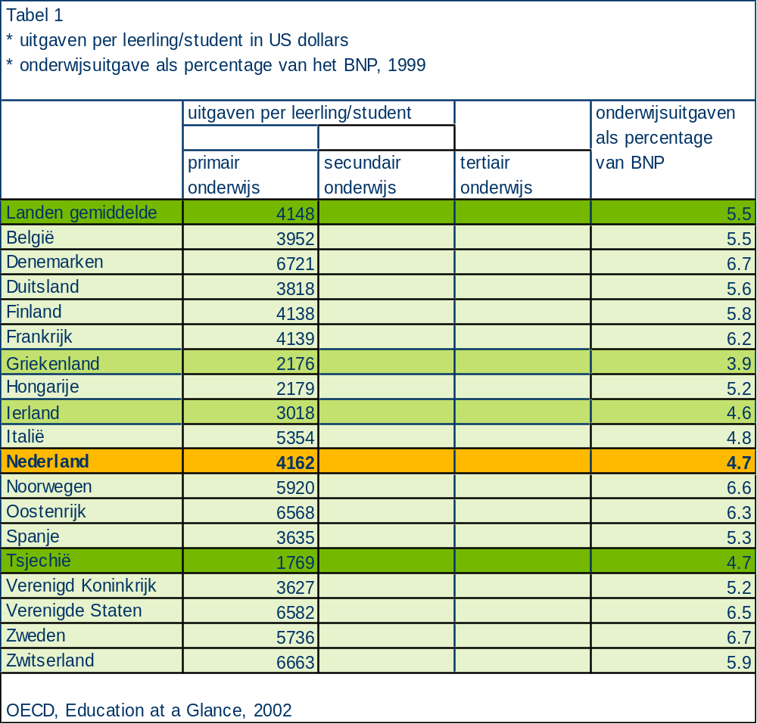
Onderwijsuitgaven
Onderwijsuitgaven

Slide 8
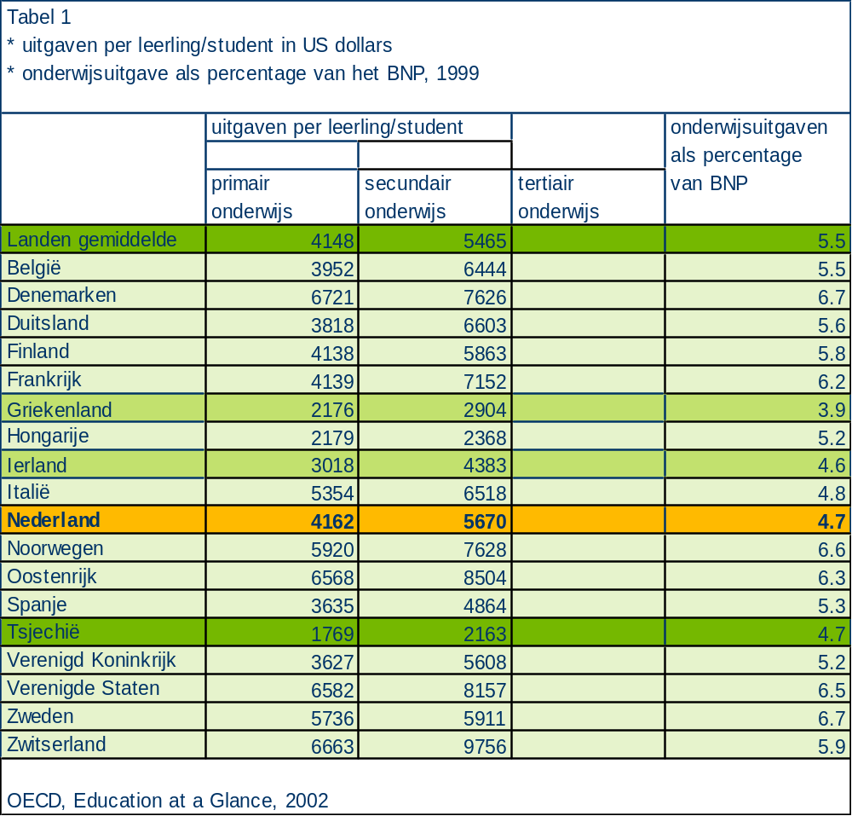
Onderwijsuitgaven
Onderwijsuitgaven

Slide 9
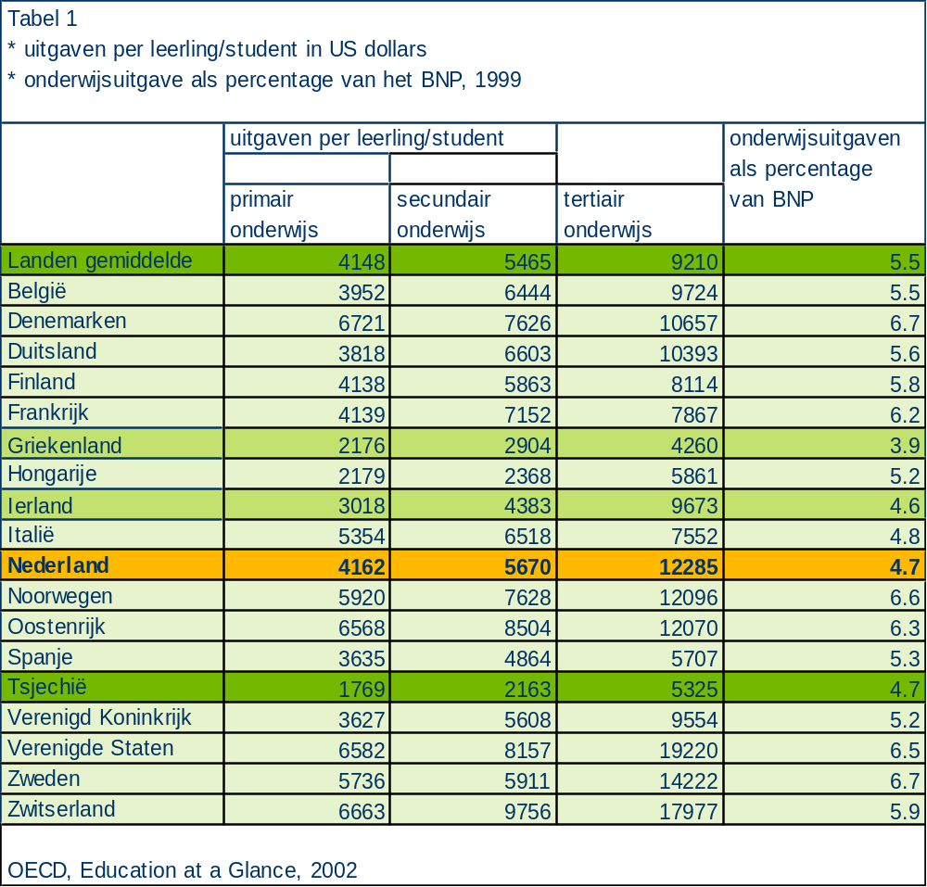
Onderwijsuitgaven
Onderwijsuitgaven

Slide 10
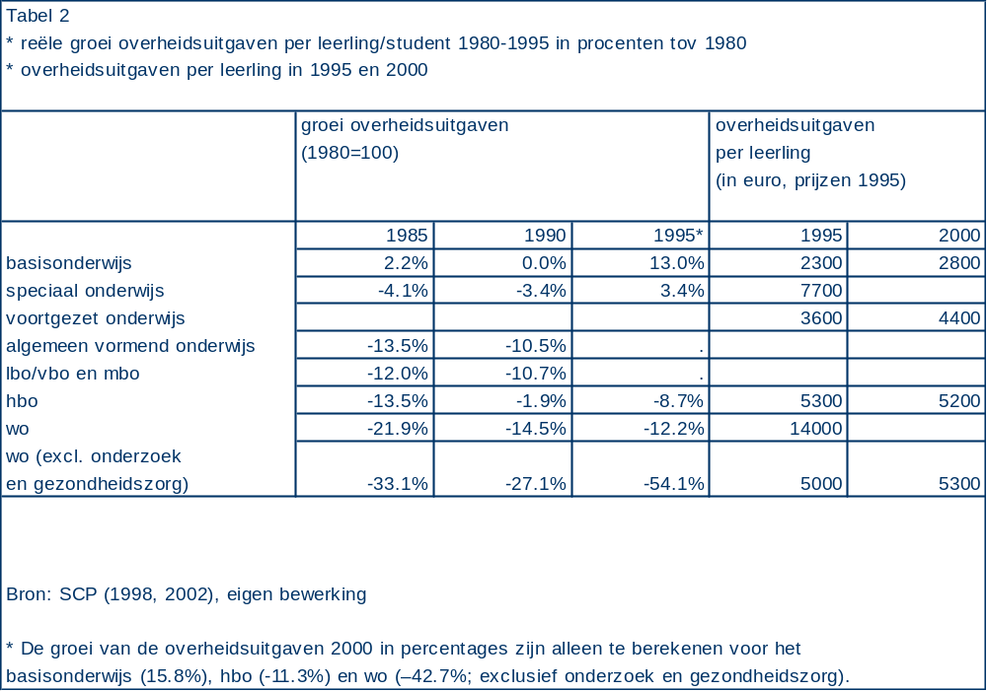
Investeren in onderwijs
Trends
Onderwijsuitgaven

Slide 11
Onderwijsprestaties
Onderwijsprestaties
• opleidingsniveau
• leerprestaties per opleidingsniveau

Slide 12
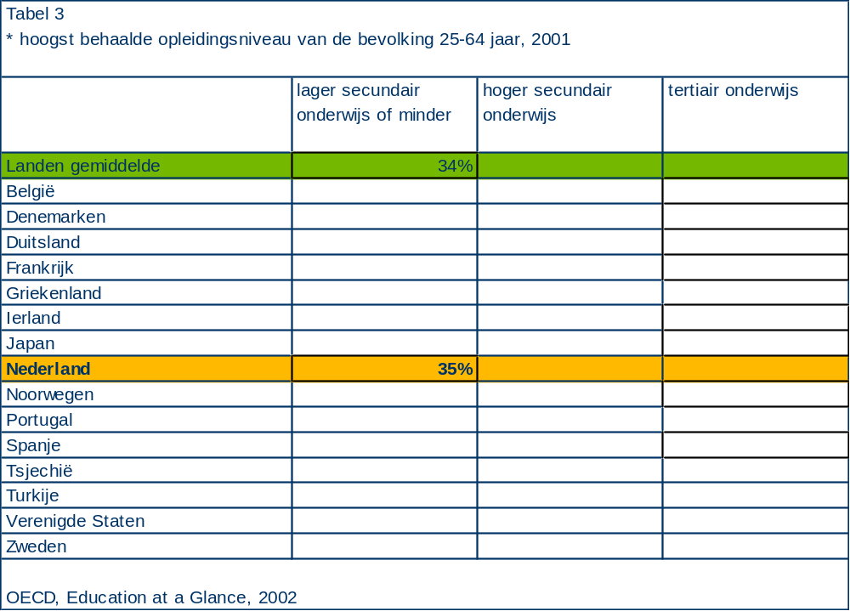
Onderwijsprestaties
Onderwijsprestaties

Slide 13
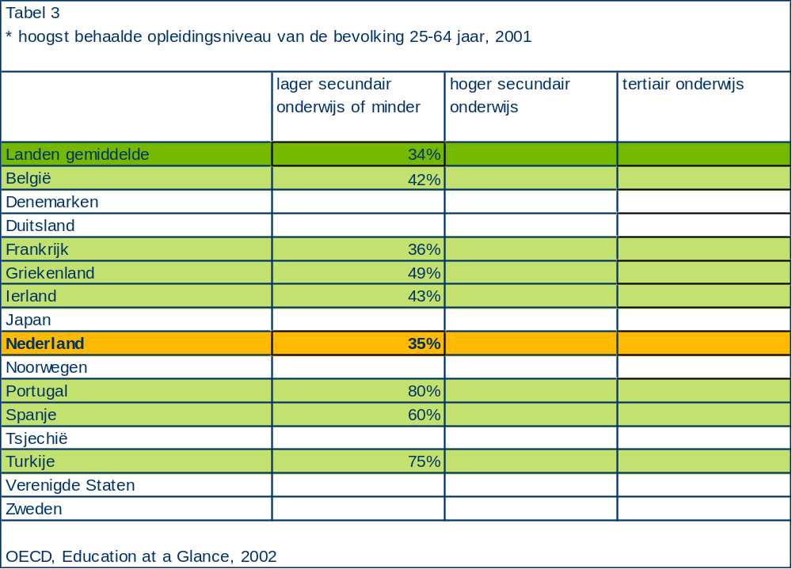
Onderwijsprestaties
Onderwijsprestaties

Slide 14
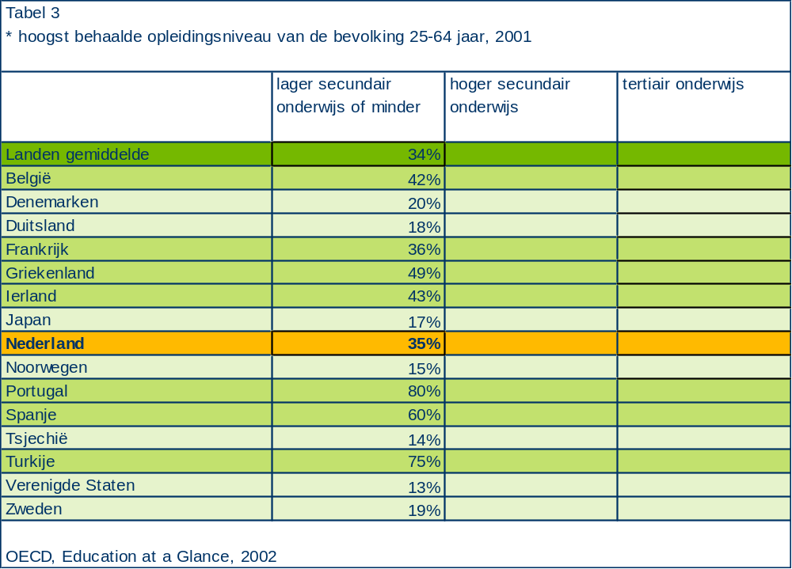
Onderwijsprestaties
Onderwijsprestaties

Slide 15
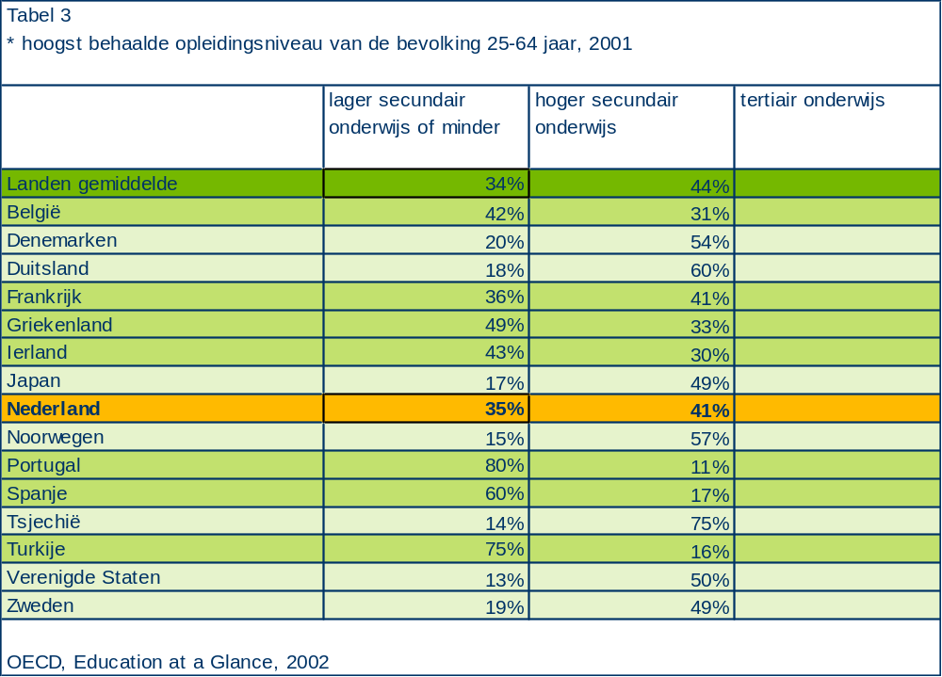
Onderwijsprestaties
Onderwijsprestaties

Slide 16
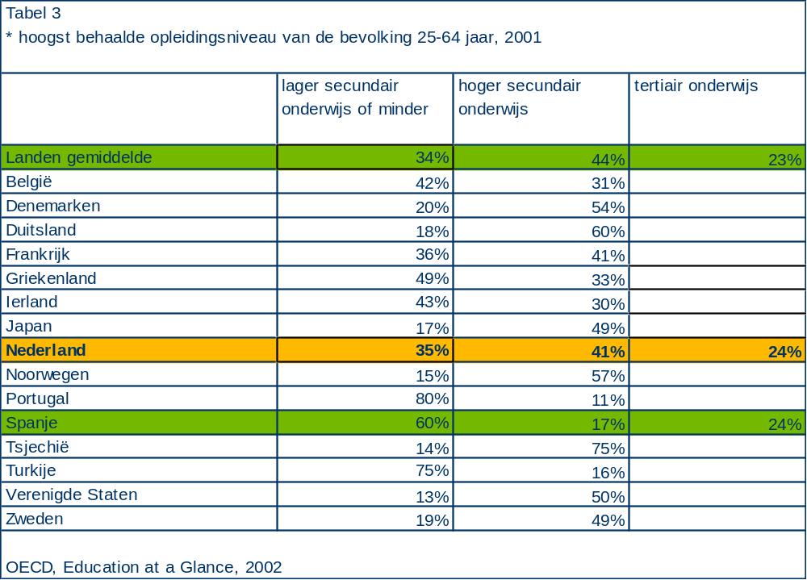
Onderwijsprestaties
Onderwijsprestaties

Slide 17
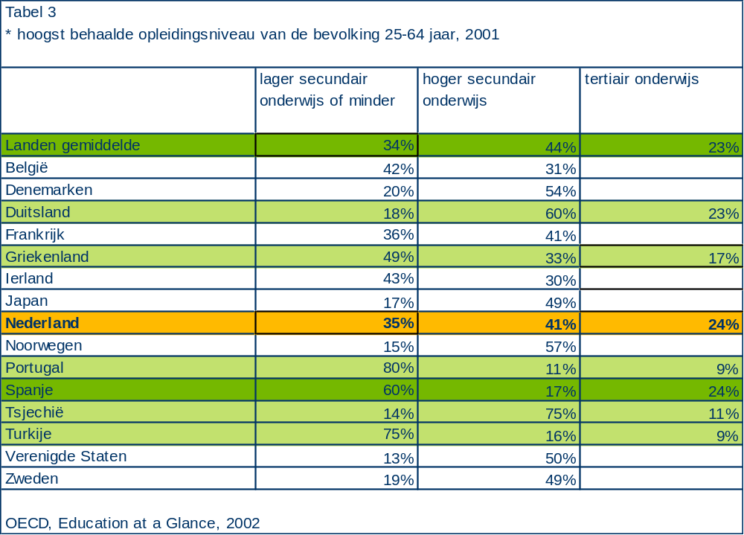
Onderwijsprestaties
Onderwijsprestaties

Slide 18
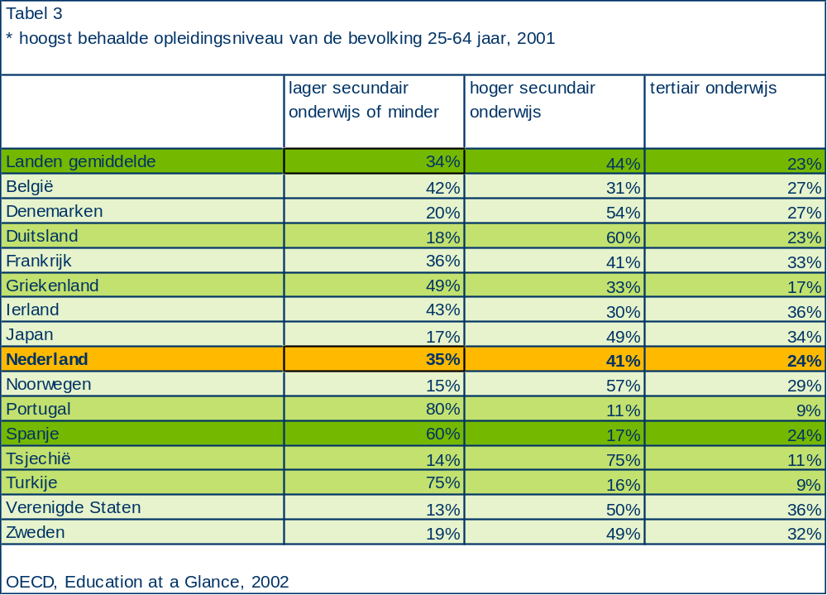
Onderwijsprestaties
Onderwijsprestaties

Slide 19
Onderwijsprestaties
Leerprestaties
per opleidingsniveau
Opleidingsniveau
-
Onderwijsprestaties
+

Slide 20
Onderwijsprestaties
negatief
Onderwijsprestaties
• slecht presterende leerlingen in het speciaal basisonderwijs
• minder doorstroom naar tertiair onderwijs

Slide 21
Opbrengst van
onderwijsinvesteringen
Individueel rendement
Opbrengst van onderwijsinvesteringen
Rendement van één extra jaar onderwijs
op het netto loon: 6 - 8%

Slide 22
Opbrengst van
onderwijsinvesteringen
Maatschappelijk rendement
Opbrengst van onderwijsinvesteringen
Rendement van één extra jaar onderwijs
op de productiviteit: 1 - 15%

Slide 23
Opbrengst van
onderwijsinvesteringen
Economische groei
Opbrengst van onderwijsinvesteringen
0,2 - 0,3% BNP

Slide 24
Opbrengst van
onderwijsinvesteringen
Netto opbrengst (groei BNP - kosten onderwijsinvestering):
Opbrengst van onderwijsinvesteringen
900 miljoen - 12,7 miljard per jaar

Slide 25
Opbrengst van
onderwijsinvesteringen
Externe effecten
Opbrengst van onderwijsinvesteringen
• betere gezondheid
• minder criminaliteit
• meer verantwoordelijkheidsgevoel
• minder kosten sociale zekerheid

Slide 26
Meer investeren in onderwijs
Meer investeren in onderwijs

Slide 27

Agenda 2006,
inzet sociale partners
• de professional centraal
Agenda 2006, inzet sociale partners
• de ondernemende school
• opleiding van onderwijspersoneel
• aantrekkelijke werkomgeving
• concurrerende arbeidsvoorwaarden

